Slide 1
Centos7 + hadoop 2.7.7 + JDK1.8

Slide 2
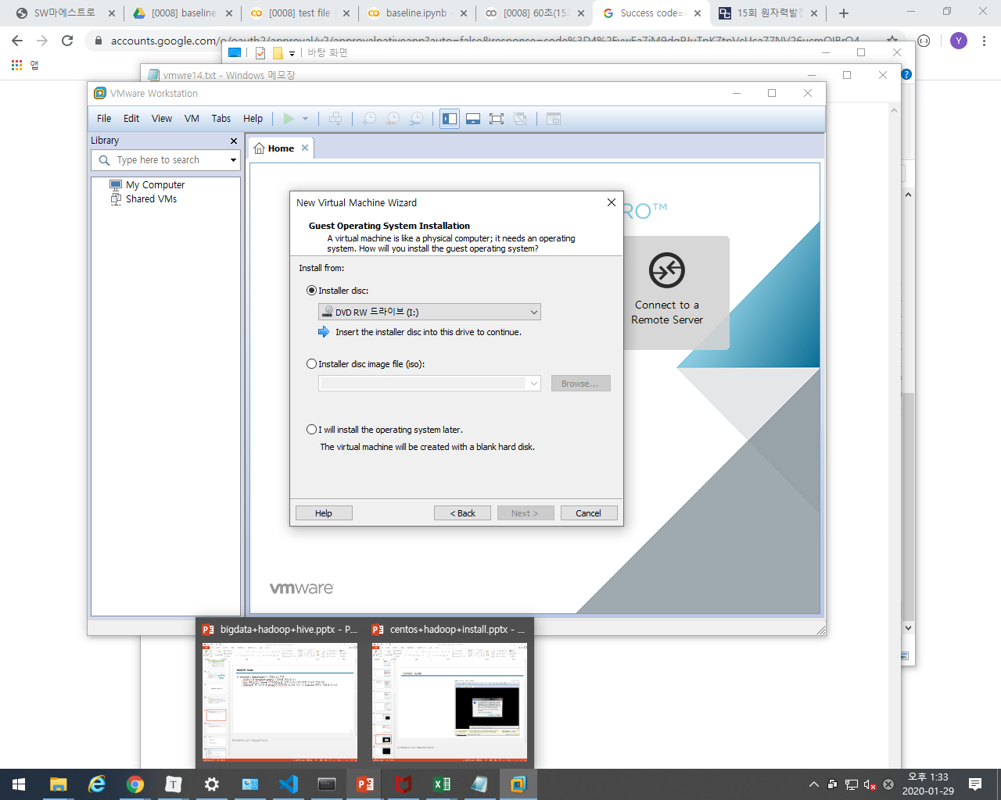
Notes:
이렇게 먼저 나오는데, 배운 것과 달리, 나중에 하겠다고 누르자.

Slide 3
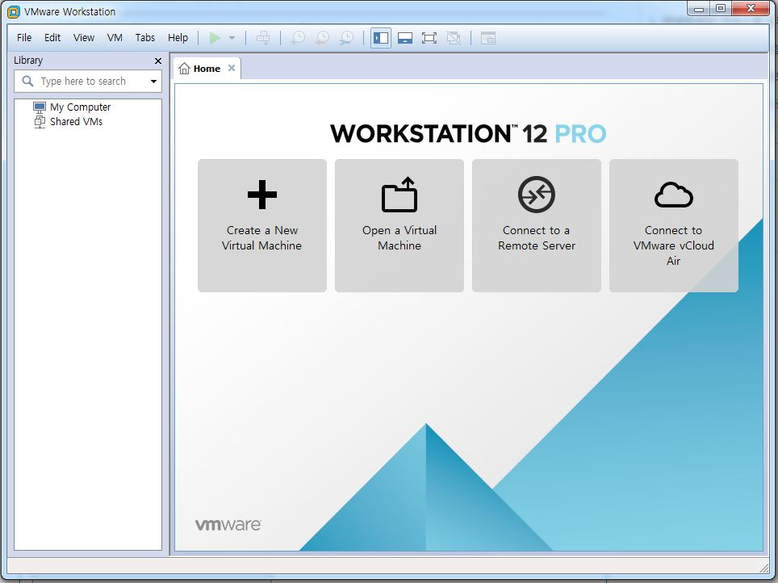
Centos7 Install
설치해놓은 VMWare를 실행시킵니다.
Create a New Virtual Machine 클릭

Slide 4
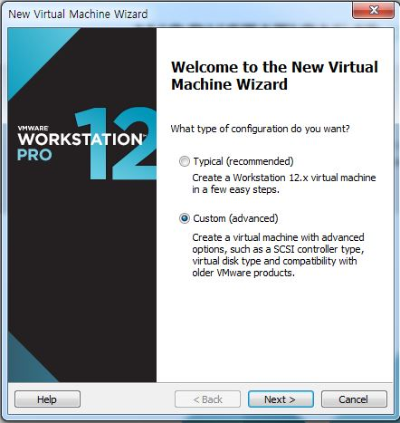
Centos7 Install
Welcome to the New Virtual Machine Wizard
I will install the operating system later 체크후 next클릭

Slide 5
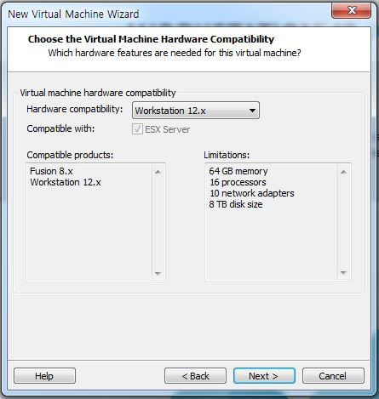
Centos7 Install
Notes:
14버전에 대해 호환되는 항목들
우리가 설치할 때는 14버전으로

Slide 6
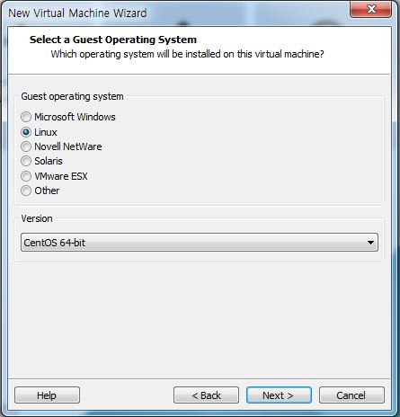
Centos7 Install
Select a Guest Operating System
어떤 운영체제를 선택할 것인지 물어보는 부분
Linux 체크
Version은 Centos 7
세팅후 Next
Notes:
가상환경에서도 최대한 구성을 저렇게까지 할 수 있다.
가상환경 + os 리눅스
리눅스 버전은 centOS
설치할 때 보니 여기에 6버전인지 7버전인지 때문에 고민을…. → 7로 가쥬아!!!!!!!!!!!!!!!!!!
http://mirror.kakao.com/centos/7.7.1908/isos/x86_64/

Slide 7
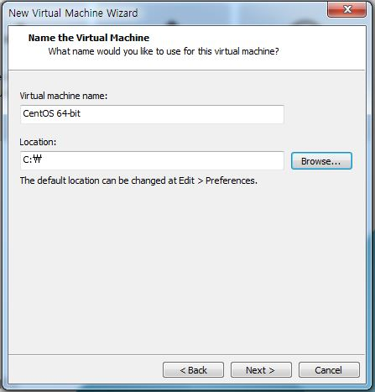
Centos7 Install
Name the Virtual Machine
표시되는 Virtual Machine이름 설정
가상 머신을 저장할 디렉토리 설정
Notes:
가상환경 이름 : 가상환경의 환경 구성이 무엇인지 이름을 다 써주면 좋음.
파일을 생성할 directory : 선택을C드라이브밖에 못함.
우리 이렇게 지정함
C:\CentOS 7 64-bit

Slide 8
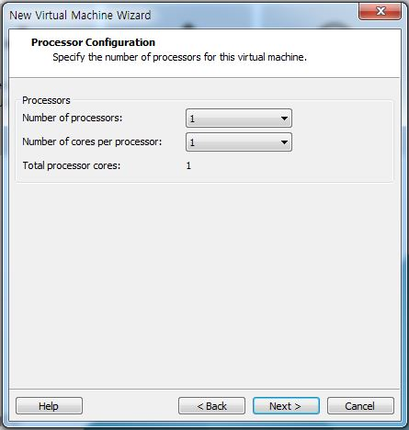
Centos7 Install
Process 구성
가상머신의 프로세스 개수 설정
Notes:
111로 한 건 작은 거고 나중에 조정할 것. 가상머신에 구성되는 프로세스의 개수 조정.
컴퓨터 안에다가 논리적으로 또 다른 하나의 PC환경을 만든다. = node
가상환경 안에 새로운 컴퓨터 환경을 구성한다.
CPU, 메모리, 프로세스 개수를 잡아줘야 하는데, 하나의 물리적환경 안에 컴퓨터 환경을 만드는 거니까
결국 원래 컴퓨터의 물리적 자원의 제약을 바등ㅁ.
프로세스 개수를 조정해야 한다.
코어가 뭐예요?
내PC = 시스템 = intel CPU core process
최대 16개인데 우리는
Host guest(가상환경) 반반 할당 가능하니까
8기가, 노드 2개 올린다고 보면, 4기가.
11 해도 되고 22해도 되고.
컴퓨터 환경 안에 프로그램 하나씩만 돌릴 거니까 프로세스 개수를 크게 안 잡아도 됨,.
22로 잡는다!11

Slide 9
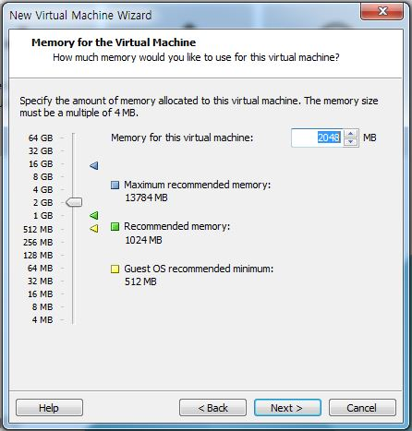
Centos7 Install
Memory for the Virtual Machine
가상머신을 위한 메모리 구성
Notes:
가상머신을 위한 메모리 구성
가상환경 => 8기가 => 노드 2개 정도 올릴 건데. 4기가 정도로 하면 됨.
디폴트 값은, 권장 값은 1기가로 잡힘.
나중에 메모리 구성 바꿀 수 있음.
2기가로 한다. -> 나중에 느리면 4기가로 올리자.

Slide 10
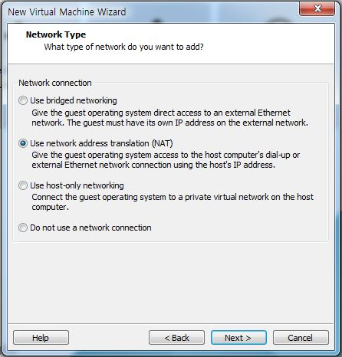
Centos7 Install
Network Type 설정
VM에 할당할 네트워크 타입을 선택한 후 "Next"를 클릭합니다.
Notes:
NAT
Host에 설정된 IP 주소, host와 Vmware에 있는 guest OS 소통할 때, 내부적으로 intranet IP address로 변환해줌.
외부에서 쓰는 IP주소와 내부의 IP주소를 통합.

Slide 11
Centos7 Install
NAT (Network Address Translation)
NAT 는 사설 IP 주소와 공인 IP 주소를 변환해 주는 일종의 변환기 입니다.
기본적으로 192.168.xx와 같은 사설(Private) IP 주소로는 외부와 통신(인터넷 연결 등) 할 수 없습니다. 외부와 통신할 수 있는 IP주소는 오직 인터넷 IP 주소 관리 기관에서 공식적으로 발급한 공인(Public) IP 주소 뿐 입니다.
192.168.0.2와 같은 사설 IP 주소를 통해 외부로 네트워크 패킷을 보내게 되면 NAT 는 이를 119.200.124.81 와 같은 공인 IP 주소로(현재 연결된 공인 IP 주소) 변환하여 패킷을 내 보냄으로써 외부에선 마치 공인 IP에서 패킷을 보낸 것처럼 보이게 하고,
외부에서 내부로 네트워크 패킷이 들어게 되면 NAT 에선 이를 어떤 사설 IP 에게 들어온 패킷인지 판단하여 해당 사설 IP로 패킷을 보내주게 됩니다.
Bridged Networking
호스트의 네트워크와 게스트의 네트워크를 브릿지하여(연결하여) 게스트 컴퓨터가 네트워킹 하는 방식입니다.
즉, 호스트와 게스트를 하나로 연결하여 두 개의 네트워크를 마치 하나의 네트워크처럼 쓰는 것 입니다.
브릿지 네트워킹은 VMnet0 스위치에 게스트 컴퓨터의 네트워크 어댑터와 호스트 컴퓨터의 네트워크 어댑터가 연결되어 서로 브릿지된 상태입니다. 이렇게 게스트와 호스트의 네트워크가 브릿지 됨으로써 호스트 네트워크와 게스트 네트워크가 서로 동등한 수준의 네트워크를 제공받게 됩니다. 게스트 컴퓨터에도 호스트 컴퓨터와 같이 공인(Public) IP를 할당하거나 호스트 컴퓨터가 사설망에 연결된 경우 호스트와 동일한 IP 대역을 할당할 수 있습니다

Slide 12
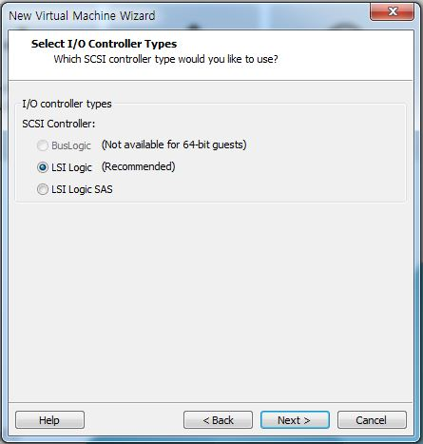
Centos7 Install
I/O Controller 타입 선택
스토리지 컨트롤러 선택
Notes:
디스크에서 입출력과 관련된 컨트롤을 진행.

Slide 13
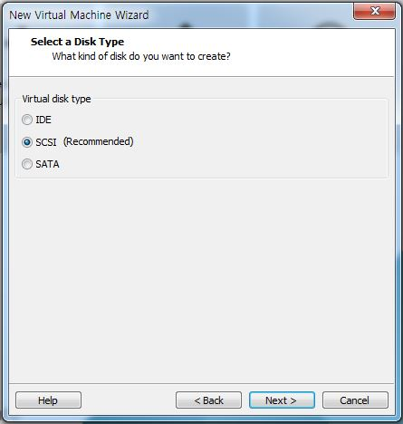
Centos7 Install
Notes:
아이들 스카시 사타….
스카시 타입이 가장 일반적이라고 해요.

Slide 14
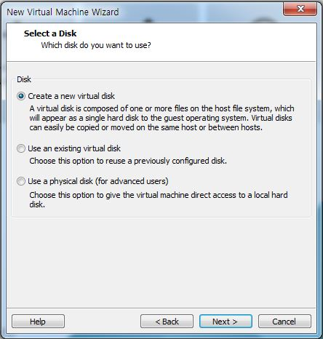
Centos7 Install
Notes:
새로 만드는데, 전체 디스크 사이즈를 작게 잡을 것이다.
최소 사이즈로 30기가 정도면 충분한데, 2개 노드 올린다 치면,
30기가를 통으로 하나의 파일로 만들 것인가, 나눌 것인가의 차이.

Slide 15
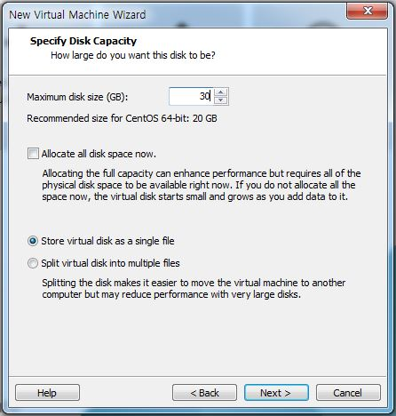
Centos7 Install
Store virutal disk as a single file
하드 디스크를 파일 하나에 모두 저장
Split virtual disk into multiple files
파일을 여러 개 분할해서 저장
파일을 1개로 관리하면 이동할 때 쉽고,
파일을 여러 개로 분할해서 저장하면 처리 속도가 비교적 빠른 편입니다
Notes:
하드디스크를 물리적으로 구성하는데,그걸 여러 개로 분할할지 하나로 할 지.
30기가로 한다.
하둡에 크게데이터를 올릴 게 아니니까 사이즈 크게 잡지는 않고.

Slide 16
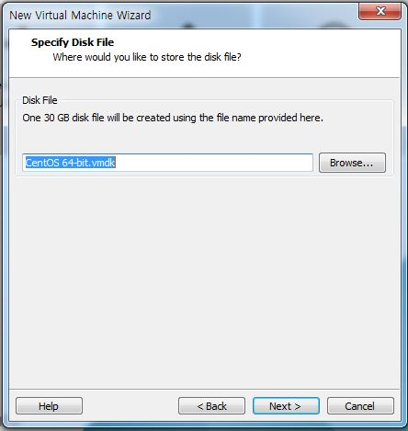
Centos7 Install
Notes:
디폴트 이름 그대로 둔다.

Slide 17
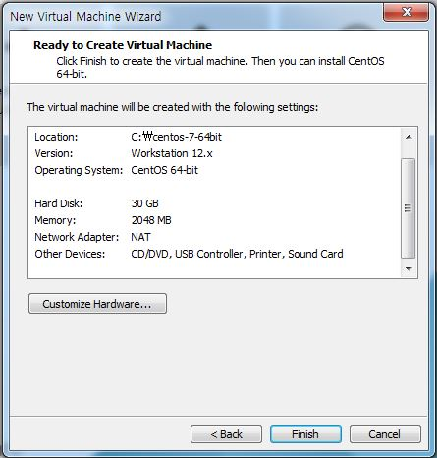
Centos7 Install

Slide 18
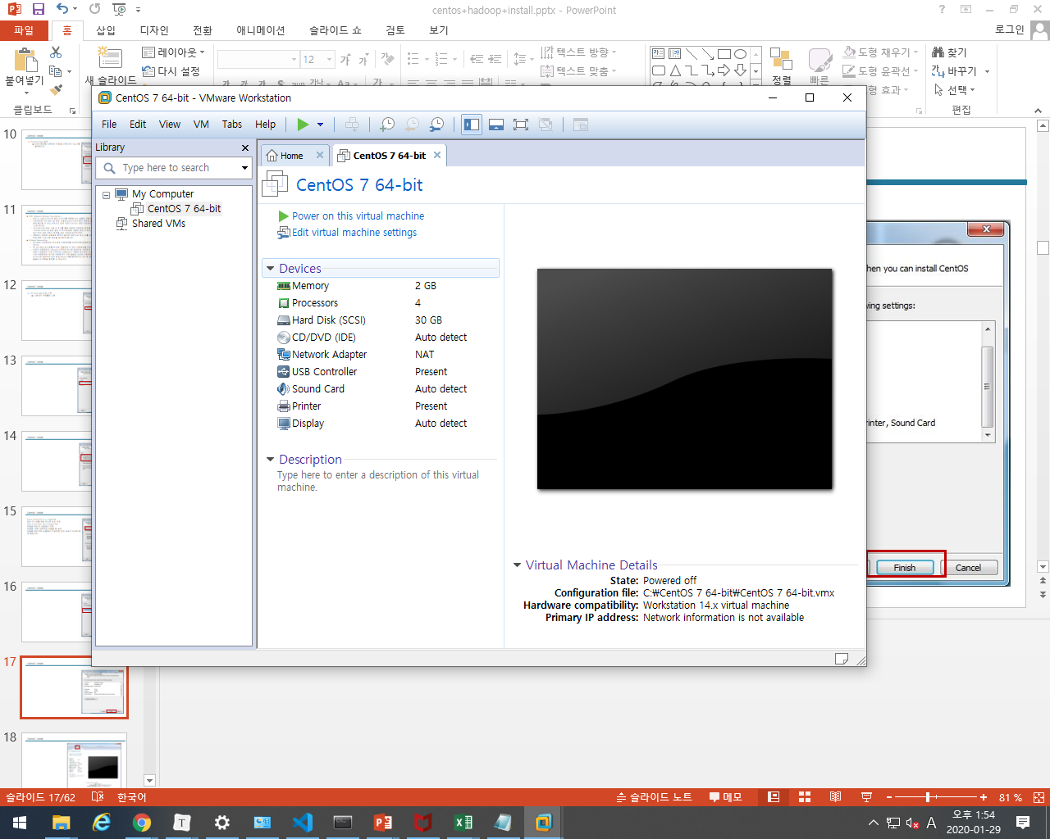
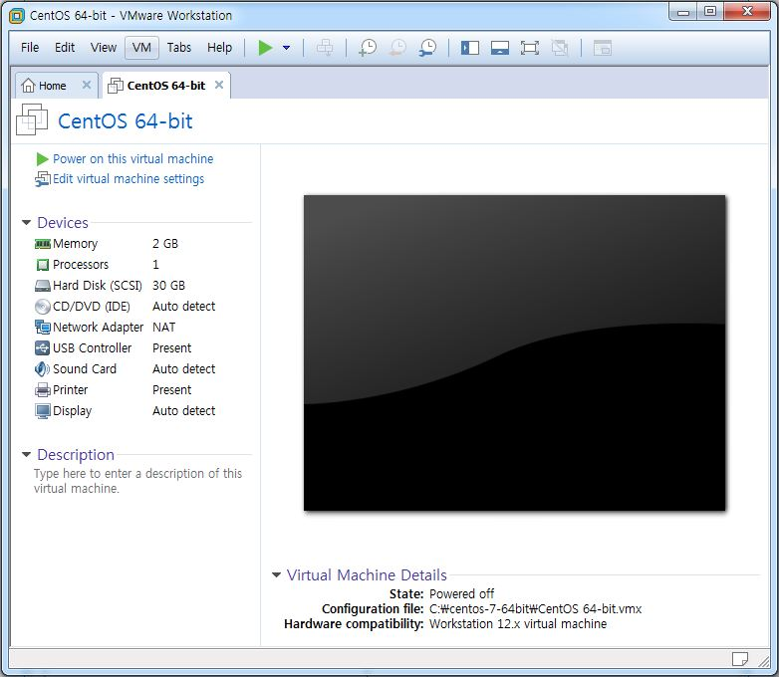
Centos7 Install
Notes:
구성되면, 가상환경에 대한 configuration 끝난 것이고.
그 다음에 중요한 게,Linux를 설치할지 말지 결정해보자.

Slide 19
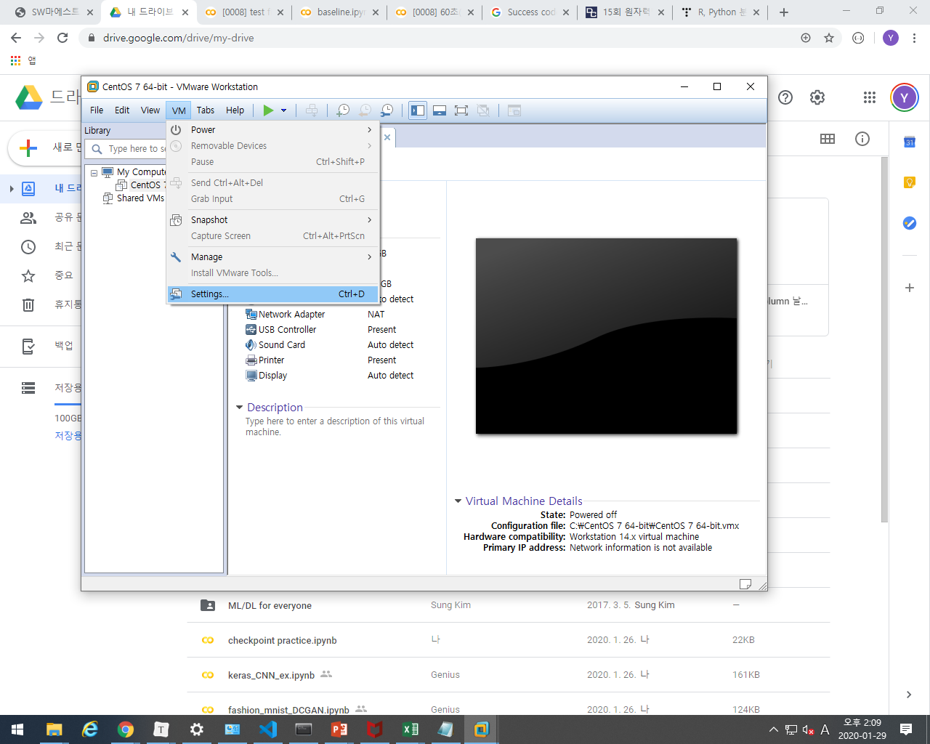
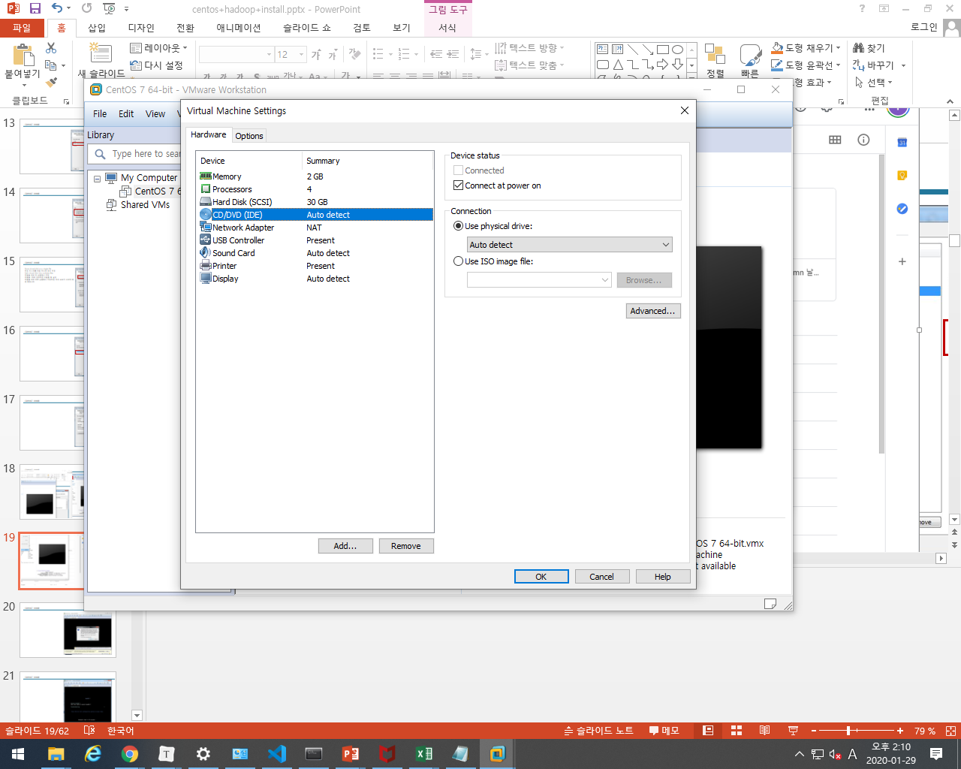
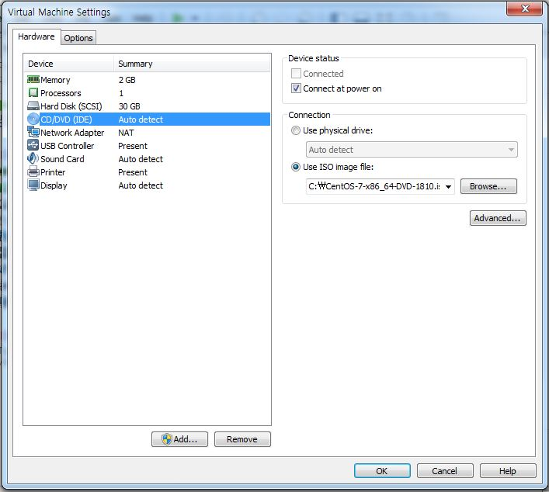
Centos7 Install
Notes:
가상환경 시작하고 나면, iso 파일 두 개 있는ㄷ,그걸 이 단계에서 선택해야 함. 먼저 DVD1.
그걸 기반으로 부팅하면서 리눅스 설치.
우리가 설치할 때는 처음부터 나왔으니까 이거 나중에 이 단계에서 다시해야 함.

Slide 20
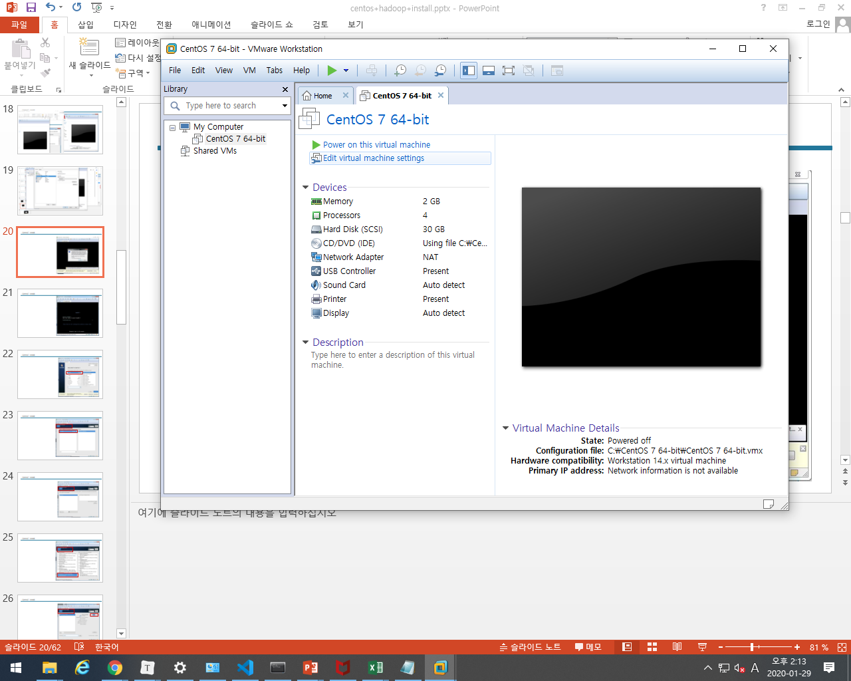
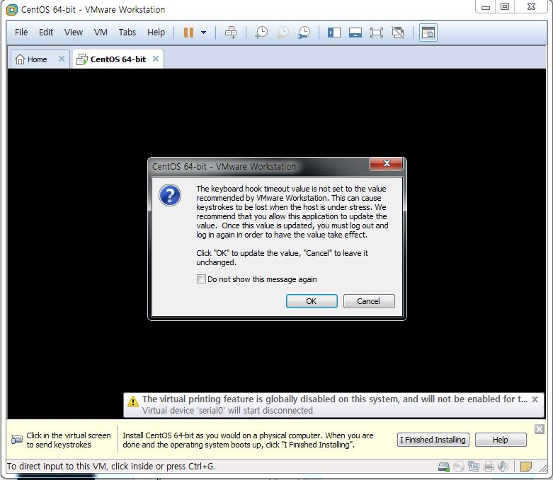
Centos7 Install

Slide 21
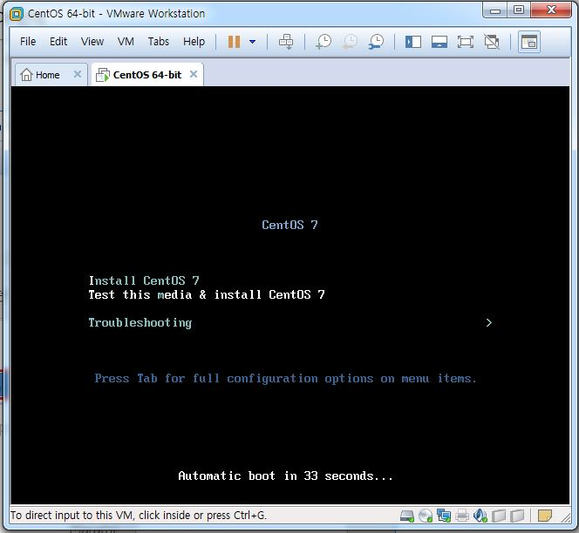
Centos7 Install

Slide 22
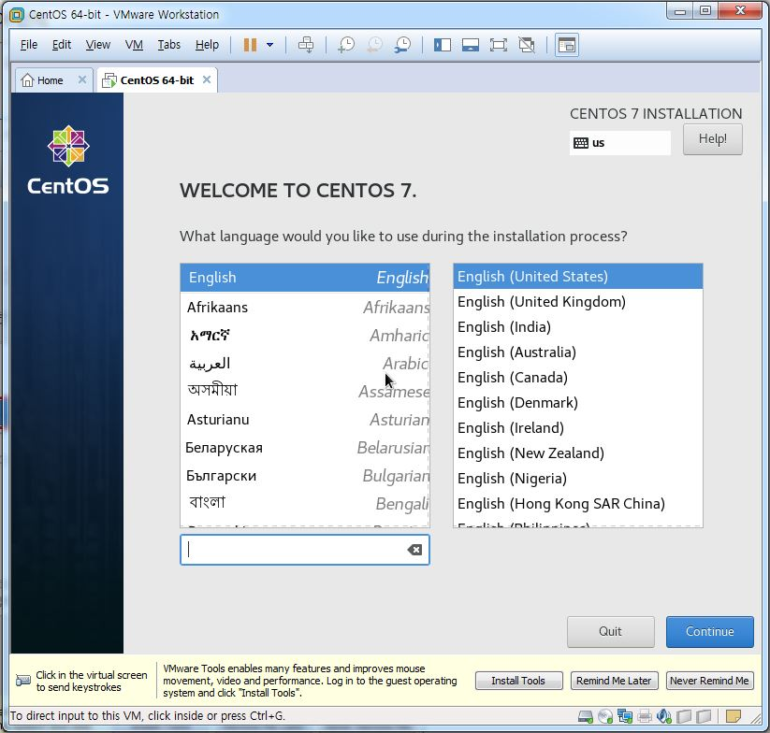
Centos7 Install

Slide 23
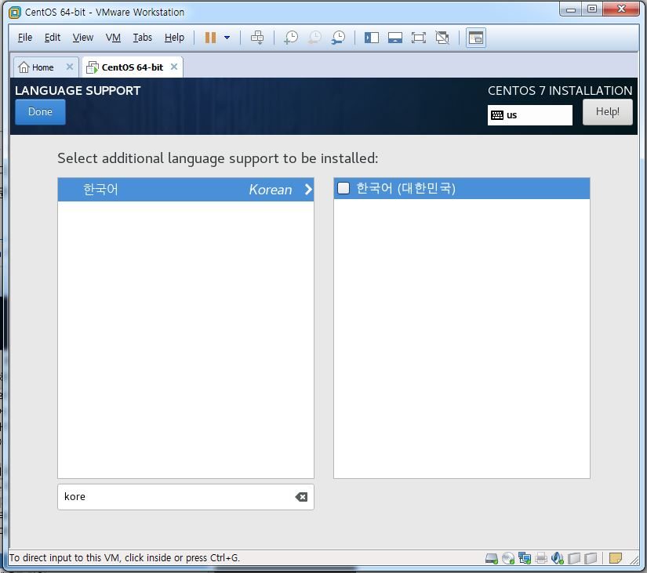
Centos7 Install

Slide 24
Notes:
이게 생겨서요

Slide 25
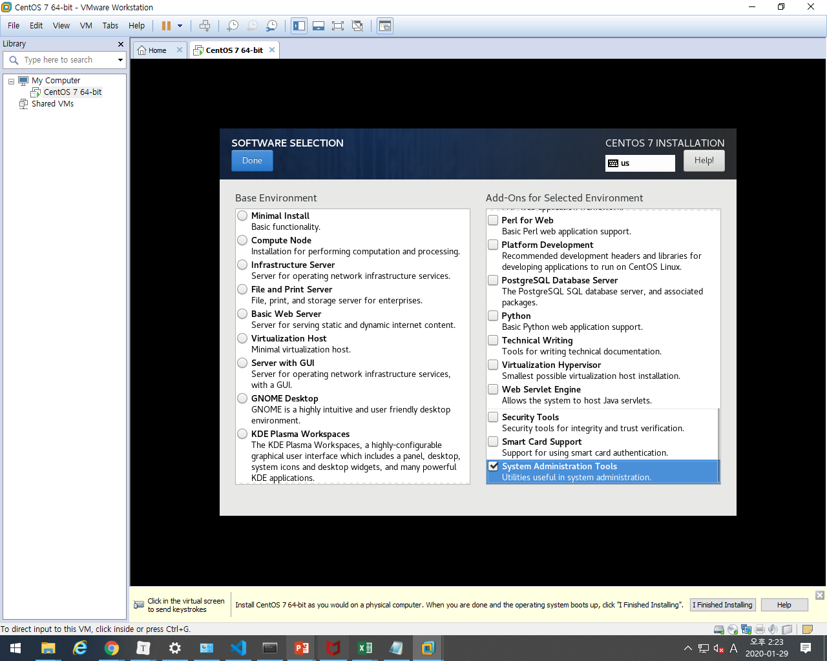
Notes:
시간 설정, 키보드 설정, language support 설정
Software selection : development and creative workstation
Addons : additional development , development tool, emacs, hardware monitoring utility, legay X windows, system administration tool

Slide 26
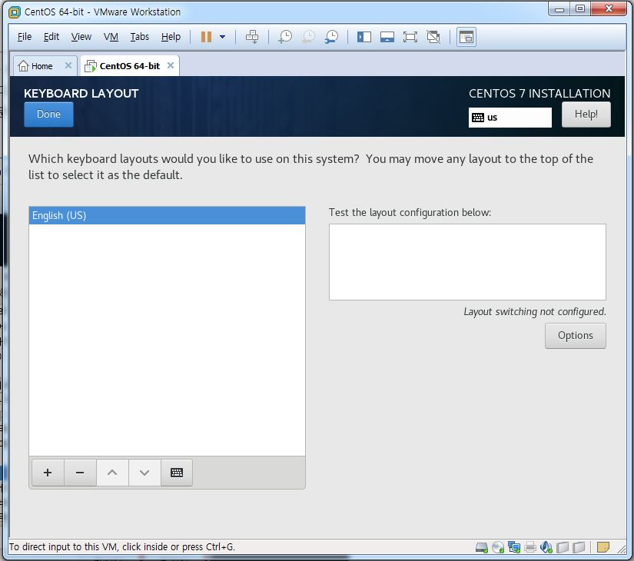
Centos7 Install

Slide 27
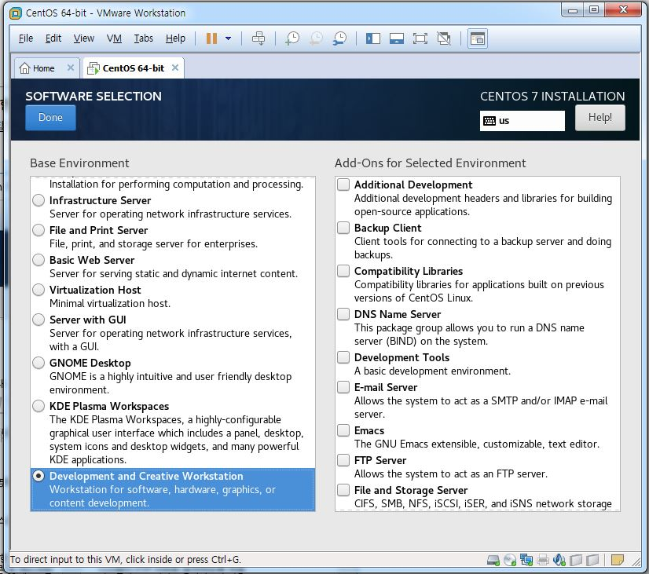
Centos7 Install

Slide 28
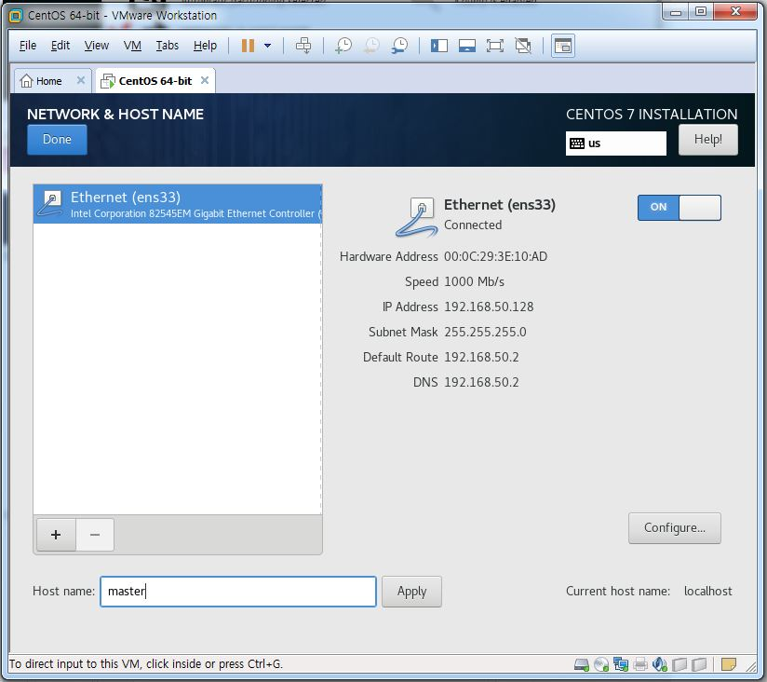
Centos7 Install

Slide 29
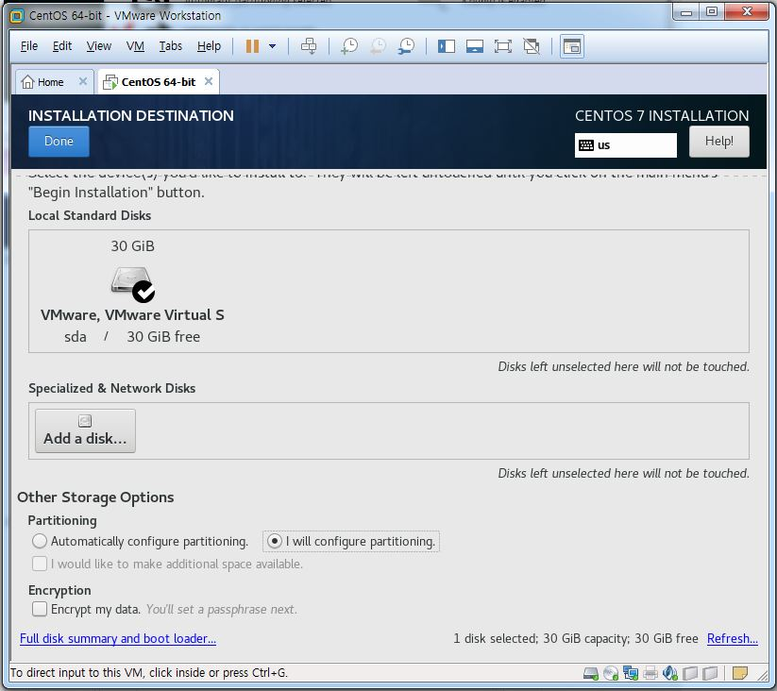
Centos7 Install
Notes:
직접 파티셔닝 할거다. 자동 안 하고.
I will configure partitioning!!!

Slide 30
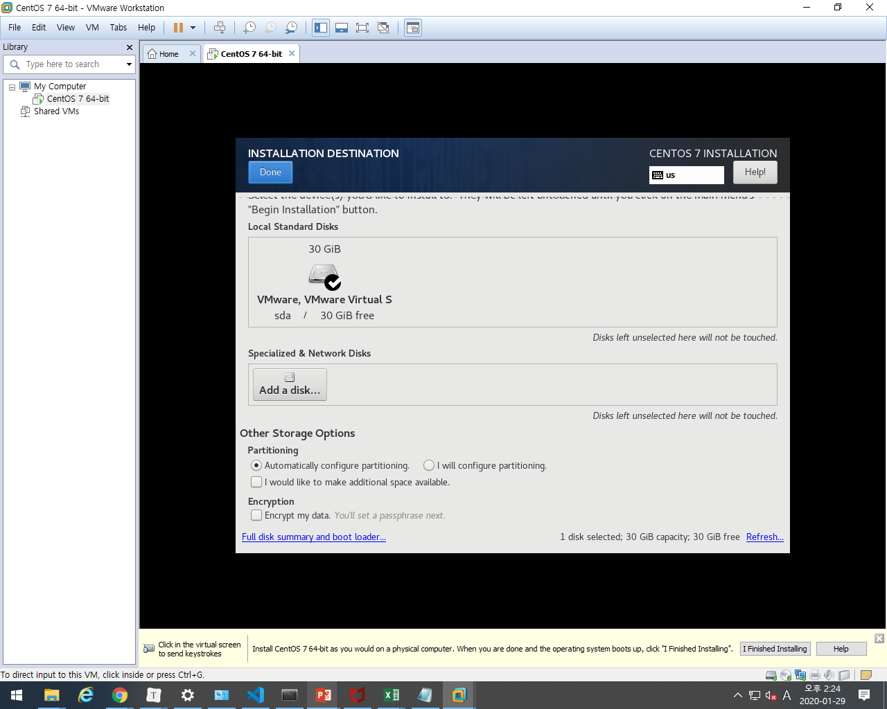
Notes:
Installation destination
30기가 ->
원래 하드웨어 살 때 처음에 다 하드웨어 나누고 한다.
Partitioning
리눅스 -> 계층구조로 파일시스템

Slide 31
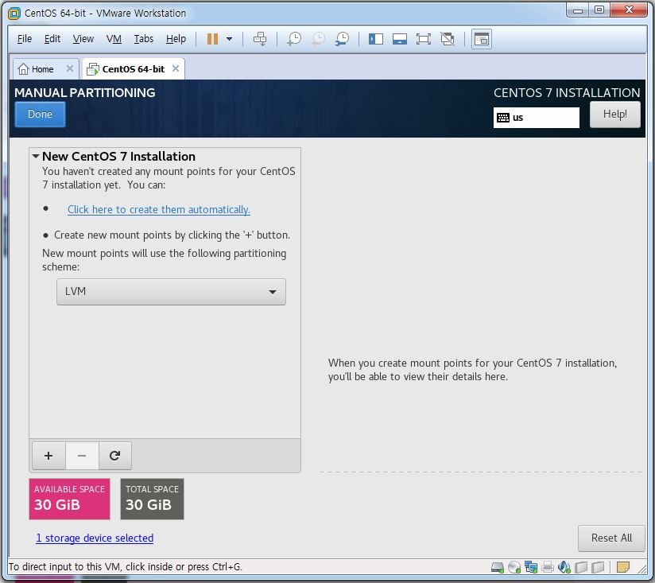
Centos7 Install

Slide 32
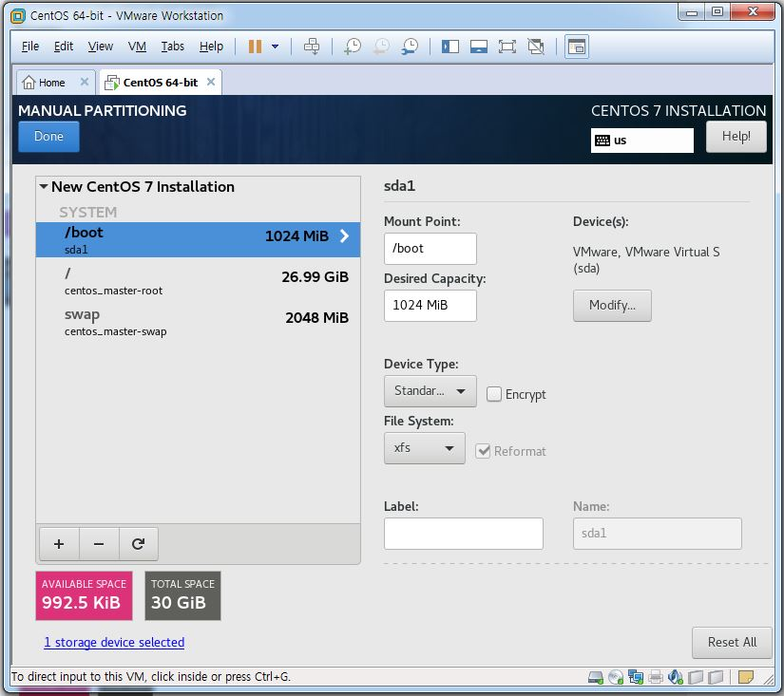
Centos7 Install
Notes:
Boot 1기가, swap 2기가, -> 30기가 중 3기가 빼고 나머지 27기가 정도가 root partition으로 잡혀 있다.

Slide 33
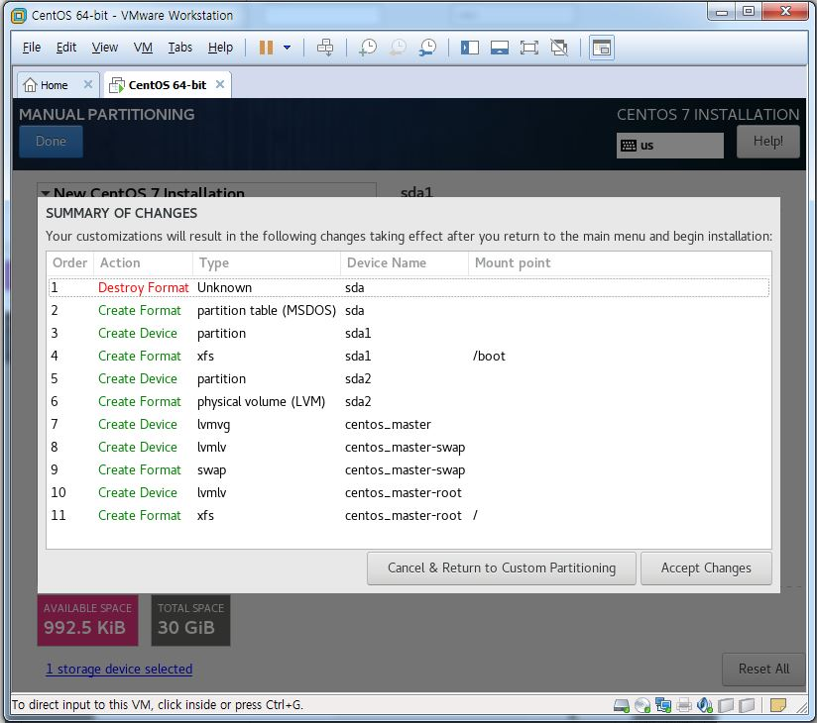
Centos7 Install

Slide 34
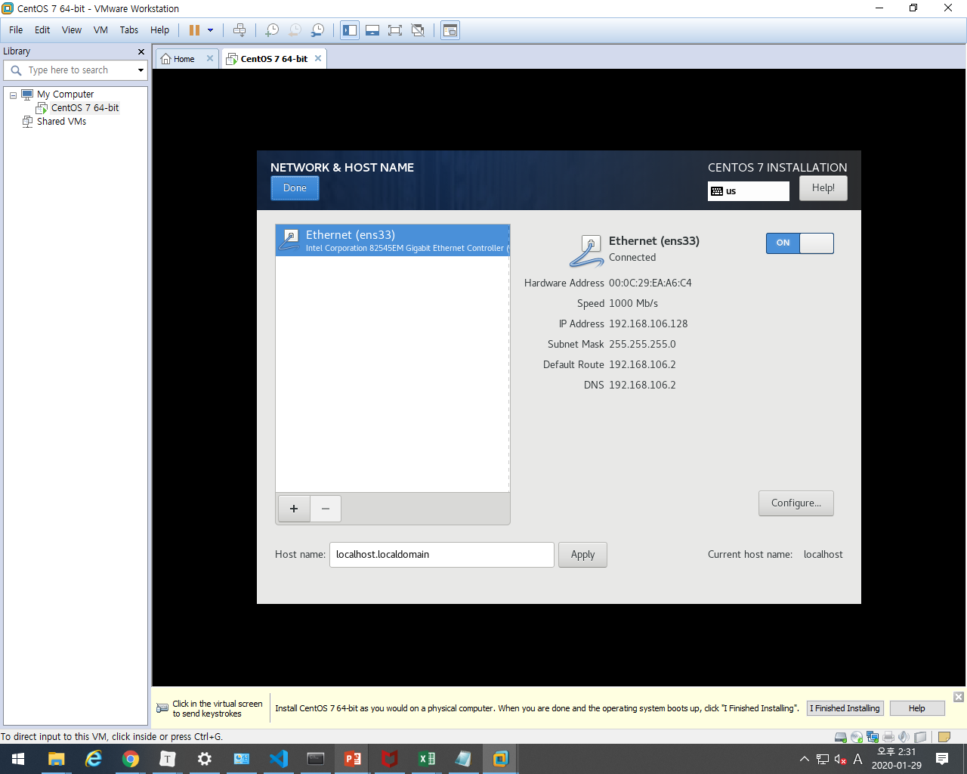

Slide 35
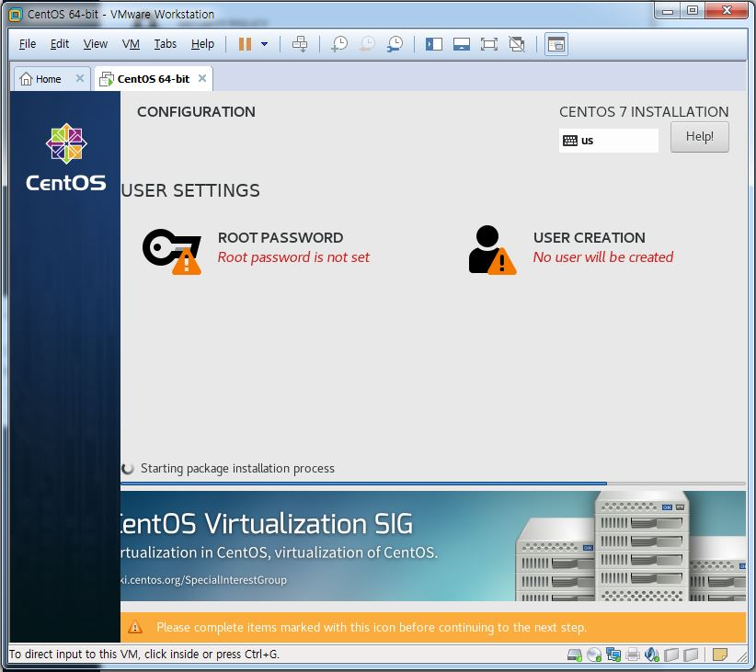
Centos7 Install
Notes:
Begin installation

Slide 36
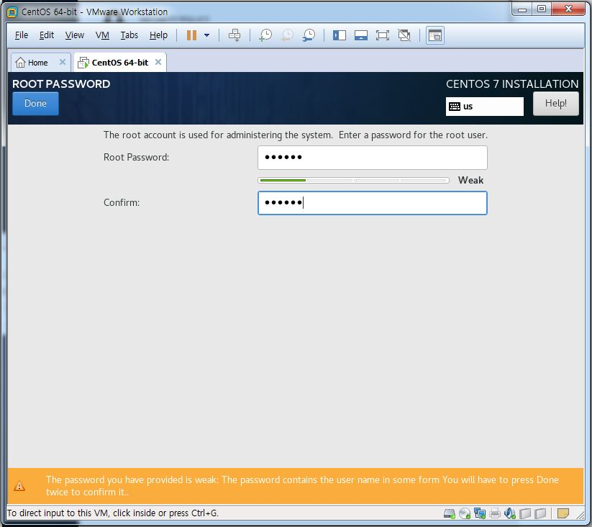
Centos7 Install
Notes:
Root password : hadoop
Root 계정 : 기본으로 생성되는 계정.

Slide 37
Centos7 Install

Slide 38
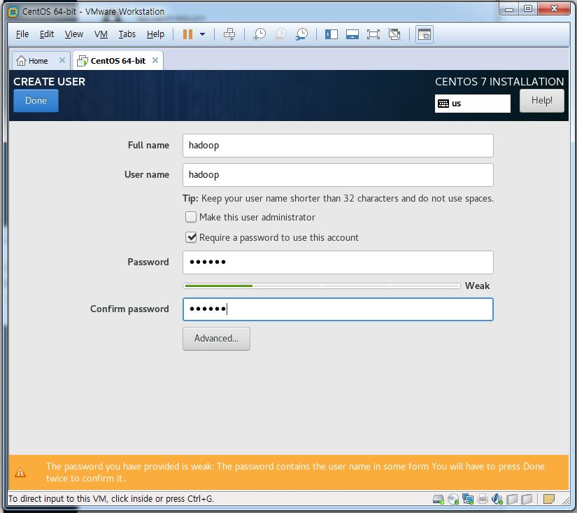
Centos7 Install

Slide 39
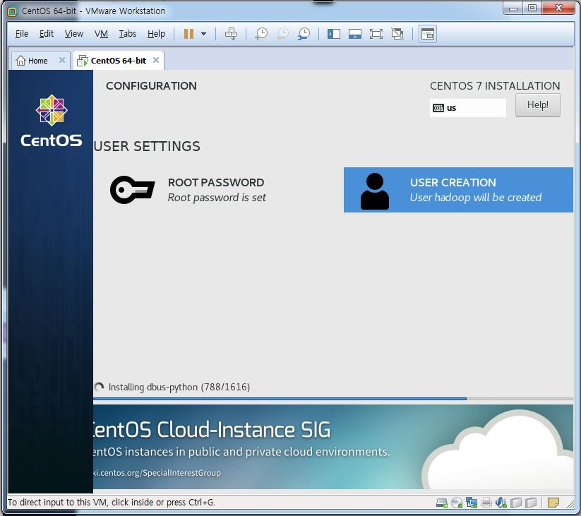
Centos7 Install

Slide 40
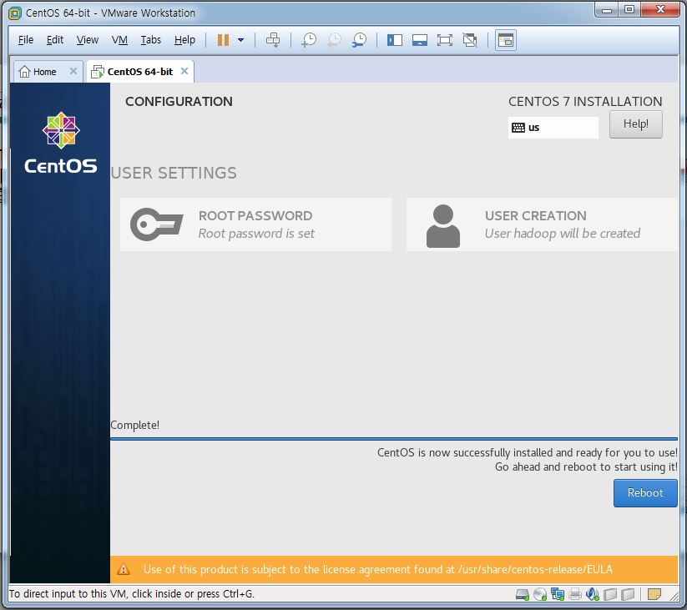
Centos7 Install

Slide 41
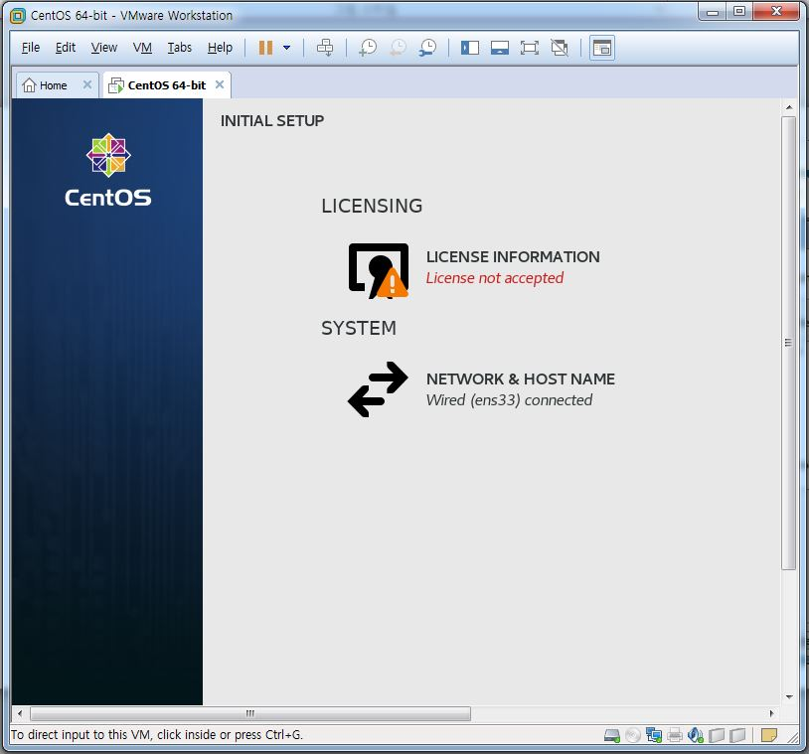
Centos7 Install

Slide 42
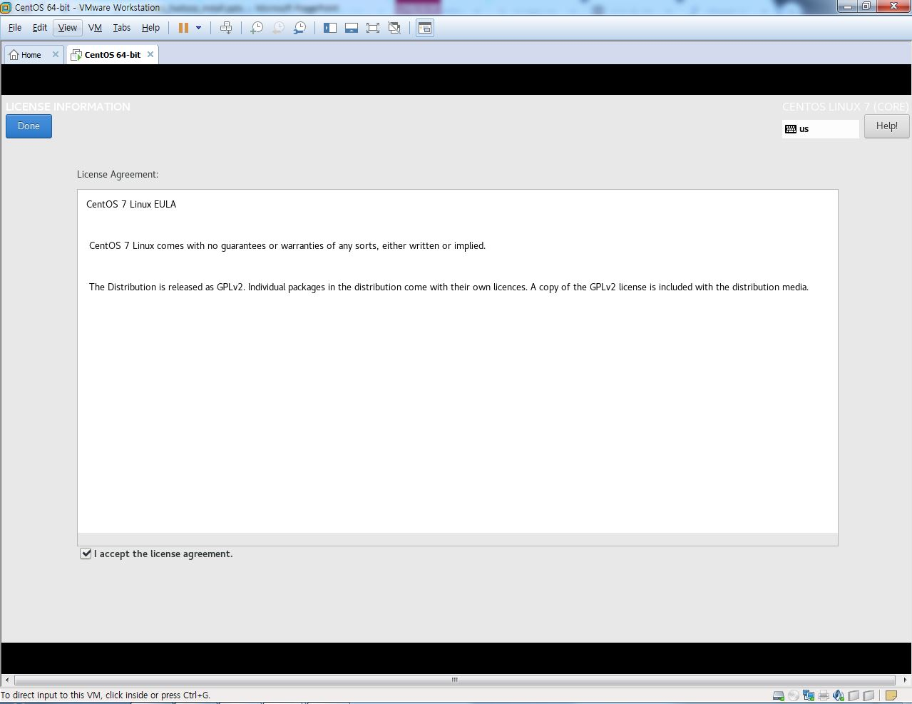
Centos7 Install

Slide 43
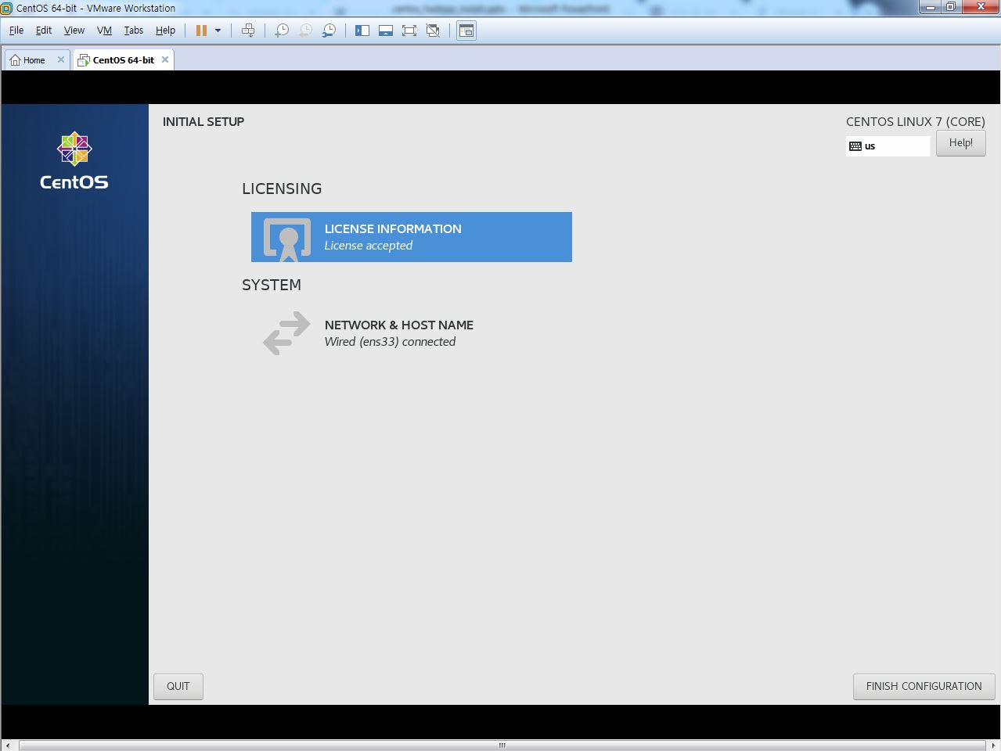
Centos7 Install

Slide 44
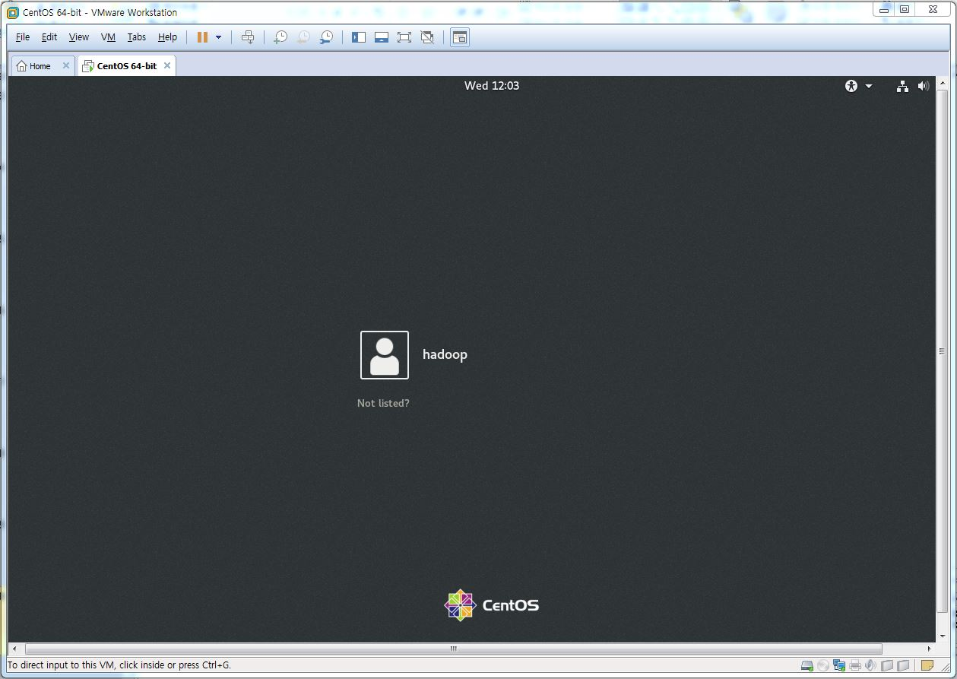
Centos7 Install

Slide 45
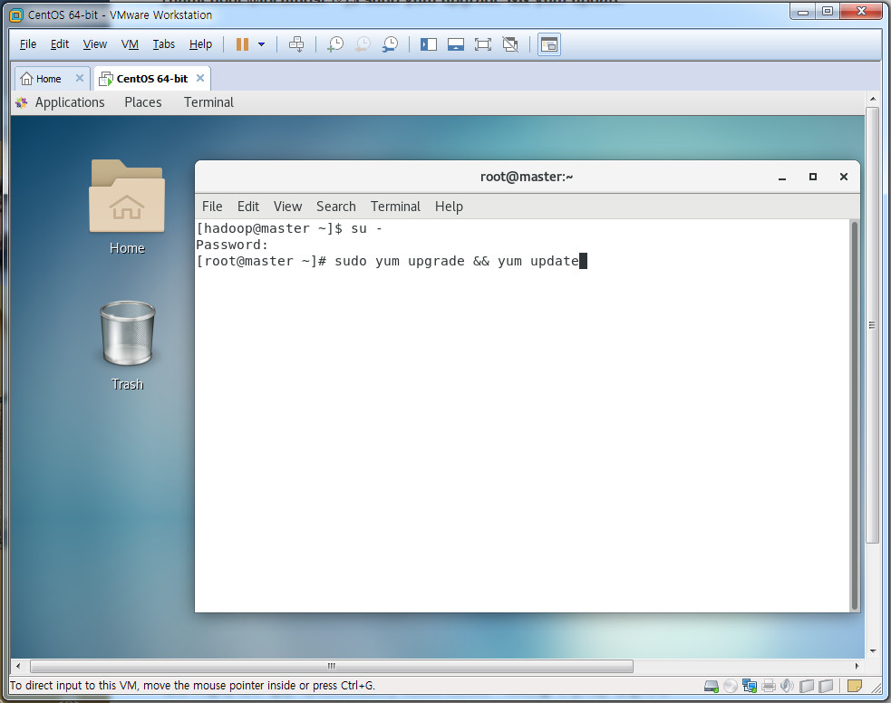
Centos7 Install
Notes:
마우스 우클릭 : open terminal
~ : hadoop home directory 아래에 있다.

Slide 46
Hadoop Install
[hadoop@master ~]$ su -
Password:
Last login: Wed Jul 31 13:04:07 EDT 2019 on pts/0
[root@master ~]# cd /usr/local
[root@master local]# pwd
/usr/local
[root@master local]# tar -xvf /home/hadoop/Downloads/jdk-8u221-linux-x64.tar.gz
[root@master local]# ls -l
[root@master local]# chown -R hadoop:hadoop /usr/local/jdk1.8.0_221/
[root@master local]# ls -al
[root@master local]# tar -xvf /home/hadoop/Downloads/eclipse-jee-photon-R-linux-gtk-x86_64.tar.gz
[root@master local]# ls -al
[root@master local]# chown -R hadoop:hadoop /usr/local/eclipse/
[root@master local]# ls –al
[root@master local]# tar -xvf /home/hadoop/Downloads/hadoop-2.7.7.tar.gz
[root@master local]# chown -R hadoop:hadoop /usr/local/hadoop-2.7.7/
[root@master local]# ls –al

Slide 47
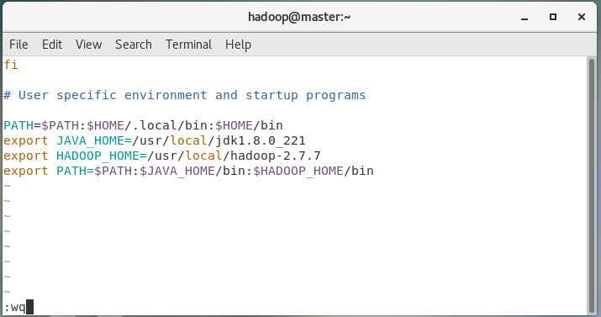
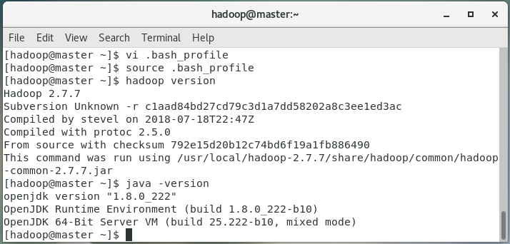
Hadoop Install
# .bashrc 환경설정
[root@master local]# su hadoop
[hadoop@master local]$ cd ~
[hadoop@master ~]$ vi .bash_profile

Slide 48
Hadoop Install
# master 노드를 복사해서 slave node 구성하고 hostname을 slave1으로 영구 변경합니다.

Slide 49
Hadoop Install
#Hostname 변경
CentOS를 처음 시작하면 다음과 같이 Hostname이 localhost로 설정됩니다.
관리해야될 서버가 한대라면 모르지만 여러대를 관리한다면 서버별로 hostname을 지정해 주는것이 좋다.
[root@master local]# hostname
을 실행하면 현재 hostname을 확인할 수 있습니다.
hostname변경 방법은 일회성 변경과 영구적 변경 방법이 있습니다.
hostname 호스트네임 을 실행하고 hostname을 실행하면 변경된 hostname을 확인할 수 있습니다.
하지만 서버를 재시작 하는 경우 hostname이 기존 localhost로 변경될 것입니다
영구적으로 hostname을 변경하기 위해서는
[root@master ~]# hostnamectl set-hostname slave1
실행하면 서버가 재시장 되어도 변경된 hostname을 유지합니다.
서버를 재시작 하지 않아도 아래의 명령을 실행하고 실행중인 터미널을 닫고 다시 열면 hostname이 변경된것을 확인할 수 있습니다.
/bin/hostname -F /etc/hostname

Slide 50
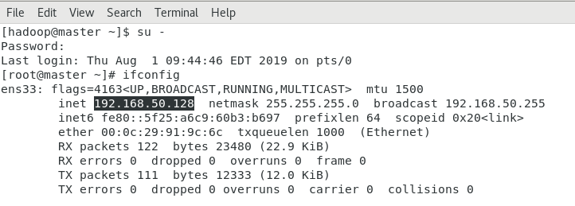
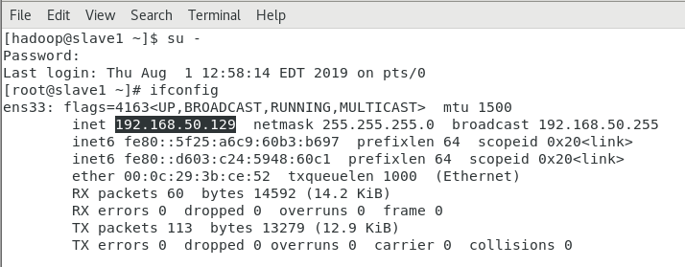
Hadoop Install
#master ip확인
root@master ~]# vi /etc/hosts
192.168.50.128 master
192.168.50.129 secondary
192.168.50.129 slave1
192.168.50.128 slave2
[root@slave1 ~]# vi /etc/hosts
192.168.50.128 master
192.168.50.129 secondary
192.168.50.129 slave1
192.168.50.128 slave2

Slide 52
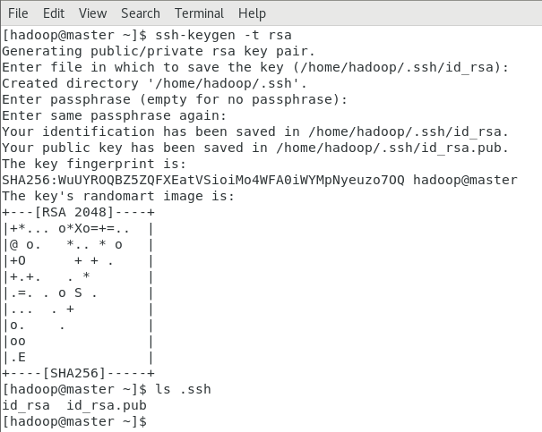
Hadoop Install
# ssh 설정
master 서버에서 ssh 공개키 비밀키 생성
키 생성 암호화 알고리즘 rsa
master와 slave 노드간의 데이터 전송에 사용됨
# slave노드에 배포할 공개키를 인증키로 복사
Notes:
암호화
비밀키 공개키(.pub)
공개키를 배포해서 인증키로 사용함.
공개키를 인증키로 만들어서 인증키를 slave에 복제함.
Master, hadoop에서 작업 진행한다.
1.키 저장할 경로 지정. -> 특별한 거 없으면 엔터.
Generating public/private rsa key pair.
Enter file in which to save the key (/home/hadoop/.ssh/id_rsa):
2. 인증키로 만들고 복사.
Cp : copy(복사)

Slide 53
Hadoop Install
# slave에서 ssh 설정
Hadoop home 디렉토리아래 ssh 디렉토리 생성 후 접근 권한 변경
[hadoop@slave1 ~]$ mkdir .ssh
[hadoop@slave1 ~]$ chmod 755 ~/.ssh
master 서버에서 공개 키 분배
[hadoop@master ~]$ scp ~/.ssh/authorized_keys hadoop@192.168.50.129:./.ssh/
slave 노드에 인증 키 복제 되었는지 확인
[hadoop@slave1 ~]$ ls .ssh/
master 노드에서 테스트
[hadoop@master ~]$ ssh hadoop@master date
[hadoop@master ~]$ ssh hadoop@secondary date
[hadoop@master ~]$ ssh hadoop@slave1 date
[hadoop@master ~]$ ssh hadoop@slave2 date
Notes:
`ls –l` 명령어 : drwxr-xr-x. 2
d/rwx/r-x/r-x/. 2
D : 디렉토리
Rwx : 소유자(읽기, 쓰기, 실행) -> ch 모드에서 변경할 수 있음.
r-x : 그룹
r-x : 다른그룹 및 다른유저
Chmod : 2진법으로 바꾼다
Rwx = 111(2진법) = 7
R-x = 101(2진법) = 5
따라서, 위의 drwxr-xr-x. 2 이걸 chmod로 바꾸면 755가 된다.
Master 서버에서 공개키를 scp 통해 원격으로 내보낸다.
처음 설정에서 775로 잡혀 있다. 그룹에서 쓰기 권한만 안 주는거지.
Slave에서 ssh 확인해 보면, 권한이 다음과 같다. Drwxrwxr-x. 2 hadoop hadoop 6 Jan 30 23:47 .ssh
Slave에서 ssh의 권한을 바꾸는 명령어를 사용한다. [hadoop@slave1 ~]$ chmod 755 ./.ssh
확인해 보면 바뀌어 있다.
[hadoop@slave1 ~]$ mkdir .ssh
[hadoop@slave1 ~]$ ls -a
. .bash_profile .dbus .emacs .mozilla .pki Videos
.. .bashrc Desktop .esd_auth Music Public .viminfo
.bash_history .cache Documents .ICEauthority perl5 .ssh
.bash_logout .config Downloads .local Pictures Templates
[hadoop@slave1 ~]$ ls -al
total 44
drwx------. 18 hadoop hadoop 4096 Jan 30 23:47 .
drwxr-xr-x. 3 root root 20 Jan 29 23:43 ..
-rw-------. 1 hadoop hadoop 375 Jan 30 23:18 .bash_history
-rw-r--r--. 1 hadoop hadoop 18 Aug 8 21:06 .bash_logout
-rw-r--r--. 1 hadoop hadoop 314 Jan 30 22:27 .bash_profile
-rw-r--r--. 1 hadoop hadoop 231 Aug 8 21:06 .bashrc
drwx------. 16 hadoop hadoop 4096 Jan 30 20:28 .cache
drwxr-xr-x. 14 hadoop hadoop 261 Jan 30 00:11 .config
drwx------. 3 hadoop hadoop 25 Jan 30 00:10 .dbus
drwxr-xr-x. 2 hadoop hadoop 6 Jan 30 00:10 Desktop
drwxr-xr-x. 2 hadoop hadoop 6 Jan 30 00:10 Documents
drwxr-xr-x. 2 hadoop hadoop 102 Jan 30 20:41 Downloads
-rw-r--r--. 1 hadoop hadoop 334 Oct 30 2018 .emacs
-rw-------. 1 hadoop hadoop 16 Jan 30 00:10 .esd_auth
-rw-------. 1 hadoop hadoop 1554 Jan 30 22:48 .ICEauthority
drwxrwxr-x. 3 hadoop hadoop 19 Jan 30 00:10 .local
drwxr-xr-x. 6 hadoop hadoop 81 Jan 30 20:28 .mozilla
drwxr-xr-x. 2 hadoop hadoop 6 Jan 30 00:10 Music
drwxrwxr-x. 2 hadoop hadoop 6 Jan 30 00:10 perl5
drwxr-xr-x. 2 hadoop hadoop 4096 Jan 30 23:09 Pictures
drwxrw----. 3 hadoop hadoop 19 Jan 30 20:31 .pki
drwxr-xr-x. 2 hadoop hadoop 6 Jan 30 00:10 Public
drwxrwxr-x. 2 hadoop hadoop 6 Jan 30 23:47 .ssh
drwxr-xr-x. 2 hadoop hadoop 6 Jan 30 00:10 Templates
drwxr-xr-x. 2 hadoop hadoop 6 Jan 30 00:10 Videos
-rw-------. 1 hadoop hadoop 1005 Jan 30 23:18 .viminfo
[hadoop@slave1 ~]$ chmod 755 ./.ssh
[hadoop@slave1 ~]$ ls -al
total 44
drwx------. 18 hadoop hadoop 4096 Jan 30 23:47 .
drwxr-xr-x. 3 root root 20 Jan 29 23:43 ..
-rw-------. 1 hadoop hadoop 375 Jan 30 23:18 .bash_history
-rw-r--r--. 1 hadoop hadoop 18 Aug 8 21:06 .bash_logout
-rw-r--r--. 1 hadoop hadoop 314 Jan 30 22:27 .bash_profile
-rw-r--r--. 1 hadoop hadoop 231 Aug 8 21:06 .bashrc
drwx------. 16 hadoop hadoop 4096 Jan 30 20:28 .cache
drwxr-xr-x. 14 hadoop hadoop 261 Jan 30 00:11 .config
drwx------. 3 hadoop hadoop 25 Jan 30 00:10 .dbus
drwxr-xr-x. 2 hadoop hadoop 6 Jan 30 00:10 Desktop
drwxr-xr-x. 2 hadoop hadoop 6 Jan 30 00:10 Documents
drwxr-xr-x. 2 hadoop hadoop 102 Jan 30 20:41 Downloads
-rw-r--r--. 1 hadoop hadoop 334 Oct 30 2018 .emacs
-rw-------. 1 hadoop hadoop 16 Jan 30 00:10 .esd_auth
-rw-------. 1 hadoop hadoop 1554 Jan 30 22:48 .ICEauthority
drwxrwxr-x. 3 hadoop hadoop 19 Jan 30 00:10 .local
drwxr-xr-x. 6 hadoop hadoop 81 Jan 30 20:28 .mozilla
drwxr-xr-x. 2 hadoop hadoop 6 Jan 30 00:10 Music
drwxrwxr-x. 2 hadoop hadoop 6 Jan 30 00:10 perl5
drwxr-xr-x. 2 hadoop hadoop 4096 Jan 30 23:09 Pictures
drwxrw----. 3 hadoop hadoop 19 Jan 30 20:31 .pki
drwxr-xr-x. 2 hadoop hadoop 6 Jan 30 00:10 Public
drwxr-xr-x. 2 hadoop hadoop 6 Jan 30 23:47 .ssh
drwxr-xr-x. 2 hadoop hadoop 6 Jan 30 00:10 Templates
drwxr-xr-x. 2 hadoop hadoop 6 Jan 30 00:10 Videos
-rw-------. 1 hadoop hadoop 1005 Jan 30 23:18 .viminfo
[hadoop@slave1 ~]$
2. Master 서버에서 slave 서버로 공개키 분배.
[hadoop@master ~]$ scp ~/.ssh/authorized_keys hadoop@192.168.106.129:./.ssh/
The authenticity of host '192.168.106.129 (192.168.106.129)' can't be established.
ECDSA key fingerprint is SHA256:Faz4ezLkZ7HKIZb8f3oZgCjaOOPcYYtr6pEF3mOY69I.
ECDSA key fingerprint is MD5:ed:cd:ef:86:83:fd:8d:c1:f9:de:8c:14:b5:33:22:46.
Are you sure you want to continue connecting (yes/no)? yes
Warning: Permanently added '192.168.106.129' (ECDSA) to the list of known hosts.
3. slave에서 키 복제되었는지 확인
[hadoop@slave1 ~]$ ls .ssh
authorized_keys
성공!
4. Master 노드에서 date 명령어 구현해보자
Master에서 ssh 통해 secondary, slave1로 명령을보낸다. 그러면 slave1에서 원격으로 실행된ㄷ다.

Slide 54

Notes:
설정파일 굉장히 많다.

Slide 55
Hadoop Install
hadoop-env.sh
하둡을 실행하는 쉘 스크립트 파일에서 필요한 환경변수를 설정합니다.
하둡 홈 디렉토리의 아래에 있는 bin 디렉토리에 있는 쉘 스크립트 파일이 hadoop-env.sh 를 사용합니다.
JDK경로, 클래스 패스, 데몬 실행 옵션 등 다양한 환경 변수를 설정할 수 있습니다.
slaves
데이터 노드를 실행할 서버를 설정합니다.
데이터 노드가 여러 개라면 라인단위로 서버이름을 설정하면 됩니다.
core-site.xml
HDFS와 맵리듀스에서 공통적으로 사용할 환경정보 설정합니다.
hadoop-core-1.0.3.jar 파일에 포함되어 있는 core-default.xml을 오버라이드 한 파일입니다.
core-site.xml에 설정 값이없을 경우 core-default.xml에 있는 기본 값을 사용합니다.
hdfs-site.xml
HDFS에서 사용할 환경 정보를 설정합니다.
hadoop-core-1.0.3.jar 파일에 포함되어 있는 hdfs-default.xml을 오버라이드 한 파일입니다.
hdfs-site.xml에 설정 값이 없을 경우 hdfsdefault.xml에 있는 기본 값을 사용합니다.
mapred-site.xml
맵리듀스에서 사용할 환경정보를 설정합니다.
hadoop-core-1.0.3.jar 파일에 포함되어 있는 mapred-default.xml을 오버라이드 한 파일입니다.
mapred-site.xml에 설정 값이 없을 경우mapred-default.xml에 있는 기본 값을 사용합니다.
Notes:
이 파일들을 수정하겠다.
쉘 스크립트 파일에 환경변수 설정
다른 여러 환경변수 중 j아 먼저 설치한다. 하둡이 java 기반이니까
하둡이 실행될 때 j아 어디서 실행할지

Slide 56
Hadoop Install
yarn-site.xml
맵리듀스 프레임워크에서 사용하는 셔플 서비스를 지정합니다.

Slide 57
Hadoop Install
hadoop-env.sh
하둡을 실행하는 쉘 스크립트 파일에서 필요한 환경변수를 설정합니다.
하둡 홈 디렉토리의 아래에 있는 bin 디렉토리에 있는 쉘 스크립트 파일이 hadoop-env.sh 를 사용합니다.
JDK경로, 클래스 패스, 데몬 실행 옵션 등 다양한 환경 변수를 설정할 수 있습니다.
[hadoop@master ~]$ cd /usr/local/hadoop-2.7.7/
[hadoop@master hadoop-2.7.7]$ cd etc/hadoop/
[hadoop@master hadoop]$ vi hadoop-env.sh
#자바 설치된 경로 확인 후 설정하세요
export JAVA_HOME=/usr/local/jdk1.8.0_221/

Slide 58
Hadoop Install
slaves
데이터 노드를 실행할 서버를 설정합니다.
데이터 노드가 여러 개라면 라인단위로 서버이름을 설정하면 됩니다.
[hadoop@master ~]$ cd /usr/local/hadoop-2.7.7/
[hadoop@master hadoop-2.7.7]$ cd etc/hadoop/
[hadoop@master hadoop]$ vi slaves
#slave 노드 host명 등록
slave1
slave2

Slide 59

Hadoop Install
core-site.xml
HDFS와 맵리듀스에 공통적으로 사용되는 IO와 같은 하둡 코어를 위한 환경을 설정하는 파일
로그파일, 네트워크 튜닝, I/O 튜닝, 파일 시스템 튜닝, 압축 등 하부 시스템 설정파일
fs.default.name 속성 값으로 hdfs://master:9000 설정
hadoop.tmp.dir 속성 값으로 /usr/local/hadoop-2.7.7/tmp 설정
/usr/local/hadoop-2.7.7 경로 아래 tmp 디렉토리 생성
Notes:
Tmp 폴더 없다. 만들고 설정한다.

Slide 60

Hadoop Install
hdfs-site.xml
HDFS에서 사용할 환경 정보를 설정합니다.
dfs.replication - 데이터 복제 수를 결정함, 디폴트는 3, 실습환경에서 데이터 노드가 2개이므로 복제 수는 1로 설정한다.
dfs.permissions.enabled - true로 하면 HDFS에서 권한을 체크하며, false로 하면 권한 체크를 해제 한다. 디폴트는 true, false로 설정
dfs.secondary.http.address - 보조 네임노드의 주소와 포트 번호 지정, 디폴트는 0.0.0.0:50090, secondary:50090로 설정
Notes:
Hdfs에만 설정되는거 복제 개수 1이나 2로 해야 한다. 우리 노드개수가 2개밖에 없으니. 1로 하면 데이터가 하나의 블락에만 쌓인다. 2로 하면 둘 다 쌓인다. 보통 실무에서는3을 권장.
+ 인증 거치지 않도록. 실행할 때마다 인증 거쳐야 되면 번거로움.
네임 노드 데이터 가져와서 세컨더리가 병합해서 다시 네임 노드에 넣어준다고 했는데, 그 때 http 프로토콜을 사용한다.
http 프로토콜에 세컨더리 네임 노드가 사용할 주소를 설정한다.

Slide 61

Hadoop Install
mapred-site.xml
맵리듀스에서 사용할 환경정보를 설정합니다.
hadoop-core-1.0.3.jar 파일에 포함되어 있는 mapred-default.xml을 오버라이드 한 파일입니다.
mapred-site.xml에 설정 값이 없을 경우mapred-default.xml에 있는 기본 값을 사용합니다.
[hadoop@master hadoop]$ cp mapred-site.xml.template mapred-site.xml
Notes:
맵리듀스 yarn으로 설정한다.
이동 -> mapred-site.xml.template을 복사해서 파일 이름 바꾸고, 설정 값 바꿔준다. -> VI로 열기 -> xml 선언과 xxl선언과 등등등 있다. ->

Slide 62


Hadoop Install
yarn-site.xml
맵리듀스 프레임워크에서 사용하는 셔플 서비스를 지정합니다.
[hadoop@master hadoop]$ vi yarn-site.xml
Notes:
리소스 설정 담당하는 애임.
Map 작업 끝나면 sort 후 shuffle
Class 이름은 하둡에서 제공하는 shuffle handler.
--- 여기까지가 최소 기본 설정 ---
셔플한다 =

Slide 63

Notes:
Tmp 폴더가 없다
Tmp 폴더 만들어줘야 함.
Hadoop 2-7.7.이라는 폴더에 tmp가 있어야 하는데
$ mkdir -p /usr/local/hadoop-2.7.7/tmp/dfs/name
이 명령어 수행하면 한 번에 다 만들어짐.
chmod 755 : 하둡 내 유저만 쓰고 다른 유저나 다른 그룹은 쓰기 못하도록.

Slide 64
Hadoop Install
다른 노드 설정파일 동기화
rsync는 rcp(remote file copy)의 강화형으로 “rsync 알고리즘” 이라는 원격상의 파일의 전송이나 동기화를 가장 빠른 속도로 구현하는 방법을 사용하는 오픈 소스 유틸리티
디렉토리 트리나 파일시스템 전체를 갱신할 수 있습니다
옵션에 따라 소프트 링크나 파일 소유자, 퍼미션, 디바이스, 타임스태프 유지가 가능합니다.
내부 파이프라인이 복잡한 파일의 레이턴시를 줄입니다.
전송에 rsh, ssh 혹은 다이렉트 소켓을 쓰는 것이 가능합니다.
이상적 미러링을 가능케 하는 anonymous rsync를 지원합니다.
특별한 권한 없이도 실행이 가능합니다.
rsync의 주요 옵션은 -avz 옵션입니다.
-a는 archive mode입니다. 심볼릭 링크, 속성, 퍼미션, 소유권 등을 보존합니다.
-v는 verbose입니다. 실행 시 상세하게 보여줍니다.
-z는 전송시 압축을 수행하여 전송합니다

Slide 65
Hadoop Install
다른 노드 설정파일 동기화
#마스터 노드에서
[hadoop@master ~]$ mkdir -p /usr/local/hadoop-2.7.7/tmp
[hadoop@master ~]$ mkdir -p /usr/local/hadoop-2.7.7/tmp/dfs
[hadoop@master ~]$ mkdir -p /usr/local/hadoop-2.7.7/tmp/dfs/name
[hadoop@master ~]$ mkdir -p /usr/local/hadoop-2.7.7/tmp/dfs/data
[hadoop@master ~]$ mkdir -p /usr/local/hadoop-2.7.7/tmp/mapred
[hadoop@master ~]$ mkdir -p /usr/local/hadoop-2.7.7/tmp/mapred/system
[hadoop@master ~]$ mkdir -p /usr/local/hadoop-2.7.7/tmp/mapred/local
[hadoop@master ~]$ chmod 755 /usr/local/hadoop-2.7.7/tmp/dfs
[hadoop@master ~]$ cd /usr/local/hadoop-2.7.7
# rsync -av . hadoop@secondary:/usr/local/hadoop-2.7.7
[hadoop@master hadoop-2.7.7]$ rsync -av . hadoop@slave1:/usr/local/hadoop-2.7.7
# rsync -av . hadoop@slave2:/usr/local/hadoop-2.7.7
[hadoop@master ~]$ cd /usr/local/hadoop-2.7.7/etc/hadoop
# rsync -av . hadoop@secondary:/usr/local/hadoop-2.7.7/etc/hadoop
[hadoop@master hadoop]$ rsync -av . hadoop@slave1:/usr/local/hadoop-2.7.7/etc/hadoop
# rsync -av . hadoop@slave2:/usr/local/hadoop-2.7.7/etc/hadoop

Slide 66
Hadoop Install
# systemctl stop firewalld
# systemctl mask firewalld
# systemctl status firewalld
- 데몬 상태 확인
# yum install iptables-services -y
# systemctl enable iptables
# systemctl start iptables
# systemctl status iptables
데몬 상태 확인
# iptables -L
- 기본 룰 확인
# cat /etc/sysconfig/iptables
- 룰 설정파일 확인

Slide 67
Hadoop Install
방화벽 설정
[root@master local]# vi /etc/sysconfig/iptables
-A INPUT -m state --state NEW -m tcp -p tcp --dport 8080 -j ACCEPT
-A INPUT -m state --state NEW -m tcp -p tcp --dport 8088 -j ACCEPT
-A INPUT -m state --state NEW -m tcp -p tcp --dport 50070 -j ACCEPT
-A INPUT -m state --state NEW -m tcp -p tcp --dport 5432 -j ACCEPT
-A INPUT -m state --state NEW -m tcp -p tcp --dport 3306 -j ACCEPT
-A INPUT -m state --state NEW -m tcp -p tcp --dport 8032 -j ACCEPT
-A INPUT -m state --state NEW -m tcp -p tcp --dport 12000 -j ACCEPT
-A INPUT -s 192.168.234.0/24 -d 192.168.234.0/24 -j ACCEPT
-A OUTPUT -s 192.168.234.0/24 -d 192.168.234.0/24 -j ACCEPT
-A INPUT -j REJECT --reject-with icmp-host-prohibited
-A FORWARD -j REJECT --reject-with icmp-host-prohibited
COMMIT
[root@master local]# service iptables restart
Notes:
방화벽
주소에 대한 범위를 줘서, 여기에 대해 인아웃할 때 방화벽에서 막지 않고 통과시키도록.
내부적으로 사용하는 포트들이 있는데, 나중에 hive할 때는 mysql설치해서 저장소로 사용하고 그럴 건데
방화벽 파일은 루트 계정 -=> 턴미널 새로 열어서 루트 계정으로 바꿔라

Slide 68

Hadoop Install
Namenode 포맷
#마스터 노드에서
[hadoop@master ~]$ hadoop namenode -format
hadoop 시작
#마스터 노드에서
[hadoop@master ~]$ cd /usr/local/hadoop-2.7.7/sbin
[hadoop@master ~]$ ls
[hadoop@master hadoop]$ ./start-all.sh
Notes:
하둡 운영할 건데, 포맷하면 좋다.
네임노드(마스터)에서 할거에요!
마스터 노드에서 하둡 환경 구성 후 최초 1번만 수정합니다.
성공한 걸 어떻게 확인하는지 보여줄게여!!!!
마스터 노드 포맷 > 마스터노드 브라우저 > 하둡서비스 시작 > sbin 디렉토리
* Jps 명령어 : 뭐뭐 잇는지 확인

Slide 69

Spark Install
spark.apache.org에서 hadoop 2.7이상에서 사용가능한 spark 2.4.3 다운로드
[hadoop@master ~]$ su -
Password:
Last login: Wed Jul 31 13:04:07 EDT 2019 on pts/0
[root@master ~]# cd /usr/local
[root@master local]# pwd
/usr/local
[root@master local]# tar -xvf /home/hadoop/Downloads/spark-2.4.3-bin-hadoop2.7.tgz
[root@master local]# chown -R hadoop:hadoop /usr/local/spark-2.4.3-bin-hadoop2.7/
[root@master local]# ln -s spark-2.4.3-bin-hadoop2.7 spark
[root@master local]# chown -R hadoop:hadoop /usr/local/spark
[root@master local]# su – hadoop
[hadoop@master ~]$ vi .bash_profile

